Slide 1
Этот край не для робких, и суров он, и труден.
Но какие здесь сопки!
И какие здесь люди!
Кухтина А.
Их жизнью и делами мы гордимся!

Slide 2
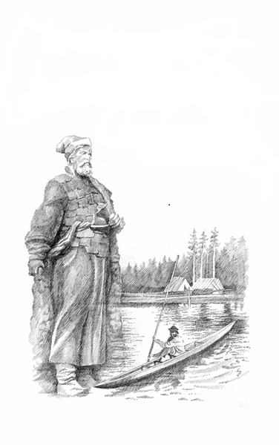

И плеск амурских волн, и предков боль,
И земляки, открытые, как дети,
И это все, единственный на свете,
Хабаровск мой, я назову тобой.
Миланич Л.
Хабаровск
"стал настоящей амурской твердыней России" и по праву занял место среди городов воинской славы.
В.В.Путин

Slide 3
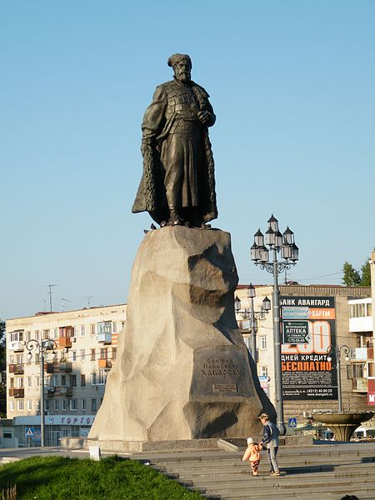
Город основан в 1858 году как военный Пост Хабаровка, назван в честь русского землепроходца XVII века Ерофея Хабарова.

Slide 4
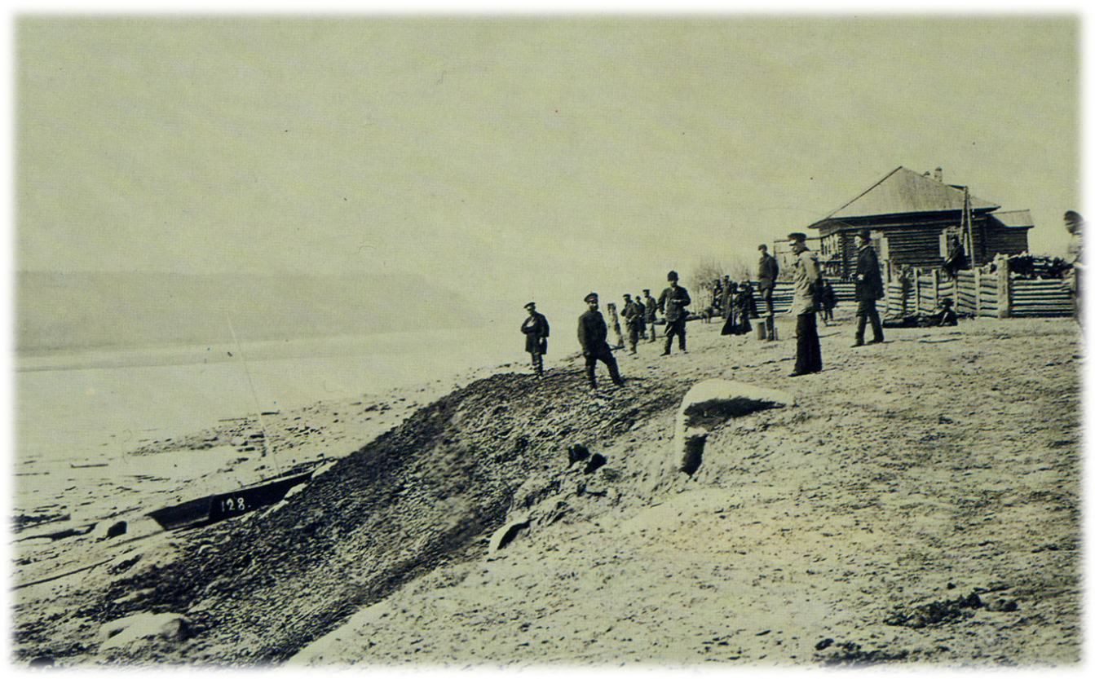
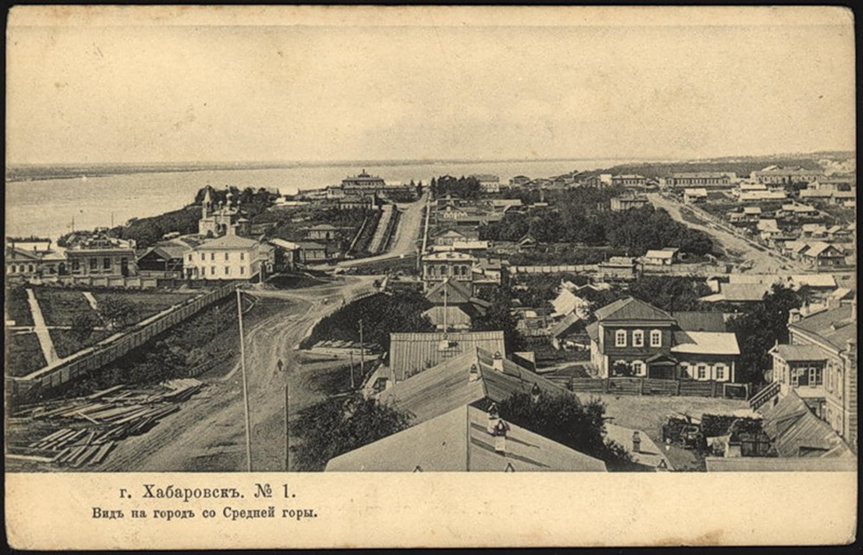
Первостроители на берегу Амура
ХАБАРОВСК один из немногих городов, у кото­рого вся исто­рия связана с борьбой за свободу и независимость стра­ны.
Он и основан был как форпост для защиты и обороны восточных рубежей.

Slide 5
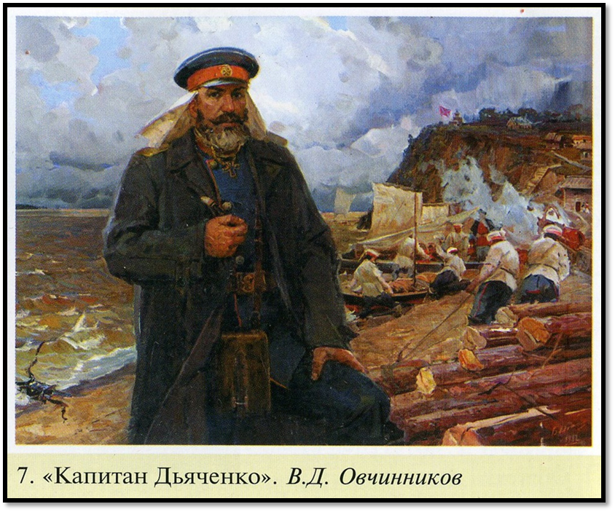
День города -31 мая.
В этот день в 1858 году на месте будущего поселения высадился 13-й Сибирский линейный батальон под командованием капитана Якова Дьяченко. Это были первые строители и поселенцы военного поста Хабаровка.
Есть в жизни цель
И есть предназначенье,
Подвластные отчаянным сердцам.
Землепроходец капитан Дьяченко
Привёл отряд к амурским берегам

Slide 6
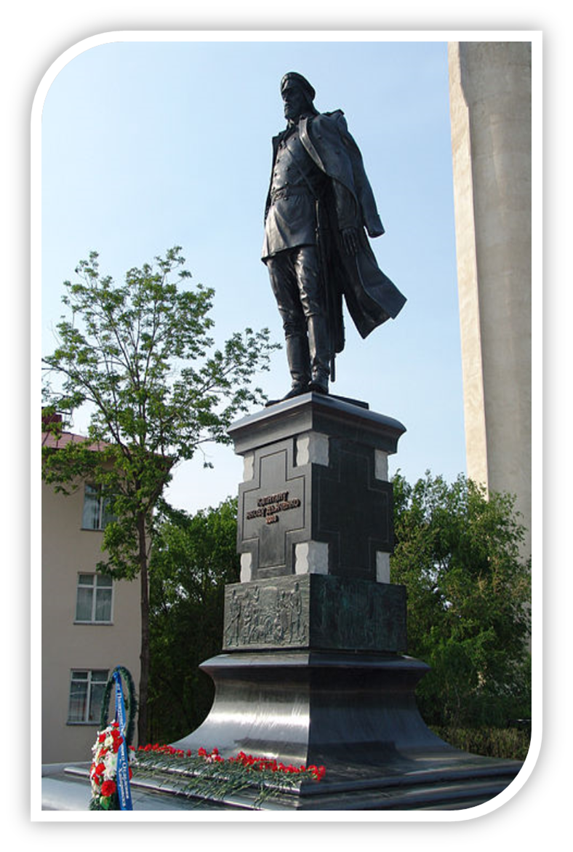
Бронзовый монумент
Якову Дьяченко
установлен на гранитном постаменте,
общая высота памятника восемь метров.
На открытии памятника присутствовал автор - московский скульптор Александр Рукавишников, который специально прибыл на эту церемонию
Памятник установлен недалеко от места, где высадился десант первостроителей.

Slide 7
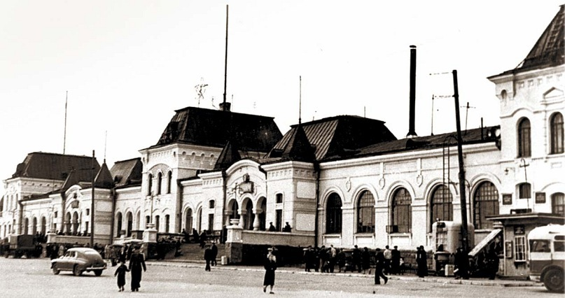
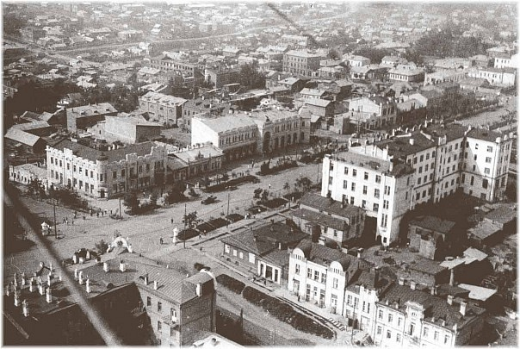
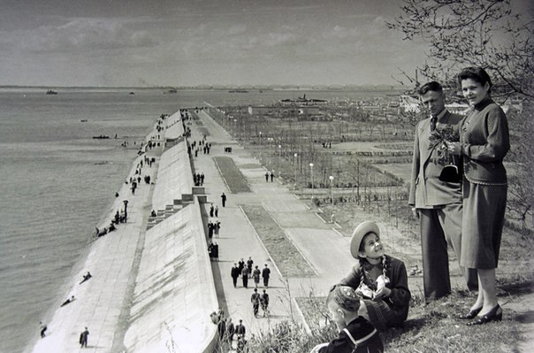
В 1893 году переименован в Хабаровск

Slide 8
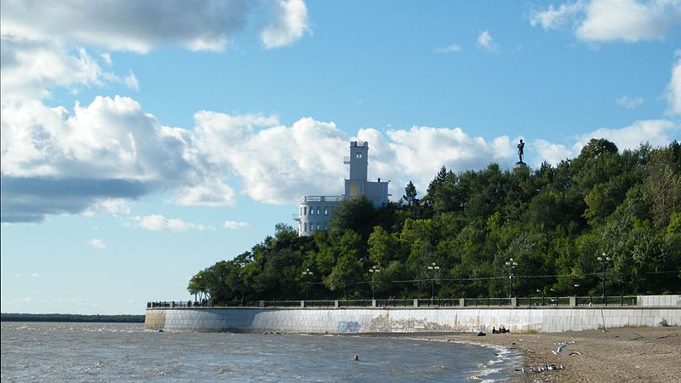
Хабаровск - административный центр Хабаровского края и Дальневосточного федерального округа РФ.

Slide 9
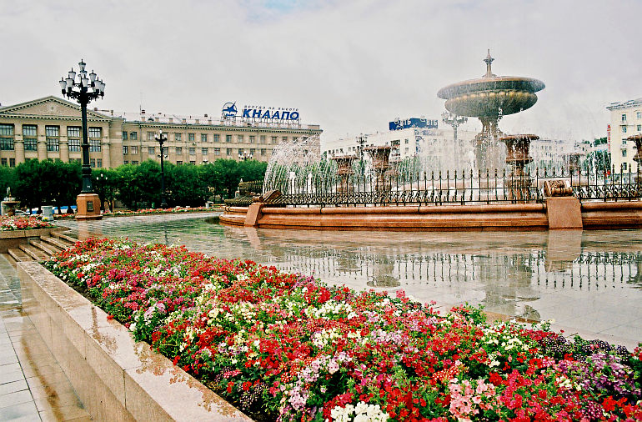
2004, 2006 и 2008 годы. Хабаровск трижды занимал первое место в конкурсе «Самый благоустроенный город России» среди административных центров субъектов РФ.
3 ноября 2012 года Хабаровску было присвоено почётное звание «Город воинской славы»

Slide 10
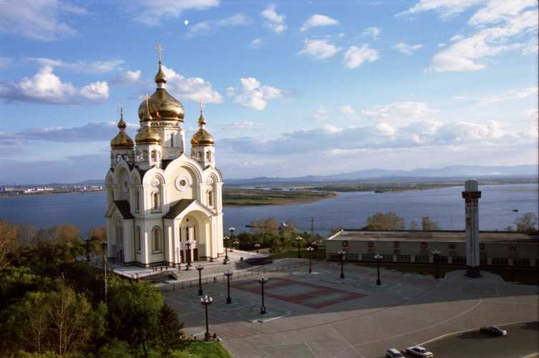
• В 2004 году Открыт Спасо-Преображенский кафедральный собор, который стал третьим по величине среди православных храмов России после Храма Христа Спасителя в Москве и Исаакиевского собора в Санкт-Петербурге

Slide 11

3 ноября 2012 года Хабаровску
указом Президента Российской Федерации №1468 было присвоено почётное звание Российской Федерации
«Города воинской славы».
ГОРОД ВОИНСКОЙ СЛАВЫ - почетное звание
Российской Федерации.
Присваивается отдельным городам
«за мужество, стойкость и массовый героизм, проявленные защитниками города в борьбе за свободу и независимость Отечества».

Slide 12

Почетное гражданство в России — это особый класс городских обывателей. В 1834 году этот класс граждан был видоизменен в почетное гражданство, которое разделялось на личное и потомственное почетное гражданство. С тех пор города нередко предоставляли звание почетного гражданства лицам, известным своими заслугами перед государством.
Присвоение звания "Почетный гражданин города Хабаровска" не производилось с 1911 по 1983 год. Традиция возродилась в год 125-летия Хабаровска. Решением городского Совета депутатов трудящихся от 23 мая 1983 г. было возобновлено присвоение звания. В декабре 1995 г. Хабаровская городская дума приняла решение "Об утверждении Положения о звании "Почетный гражданин города Хабаровска".

Slide 13
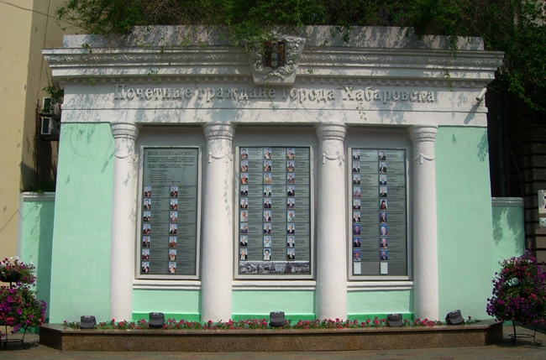
Почётные граждане города Хабаровска

Slide 14

Первый почетный гражданин Хабаровска - генерал-майор от инфантерии, военный губернатор Приморской области Михаил Павлович Тихменев (1834-1890) в 1880 году.

Slide 15
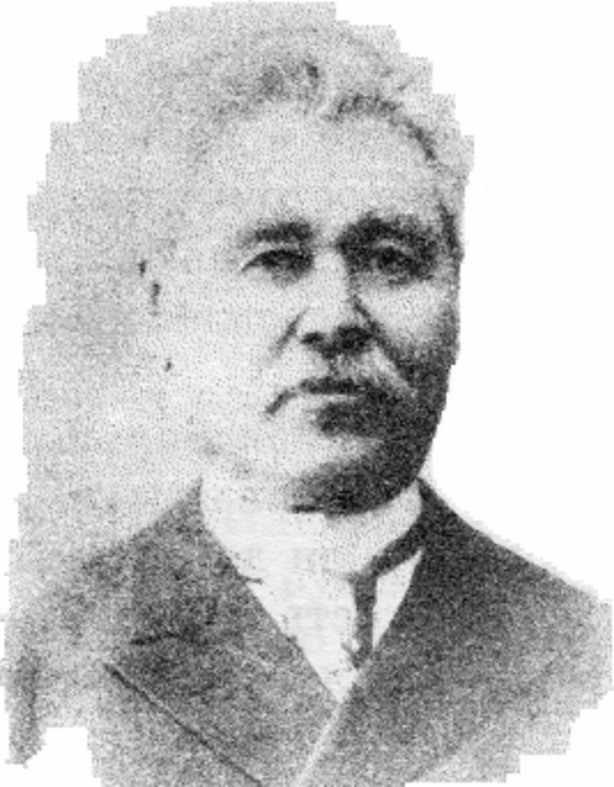
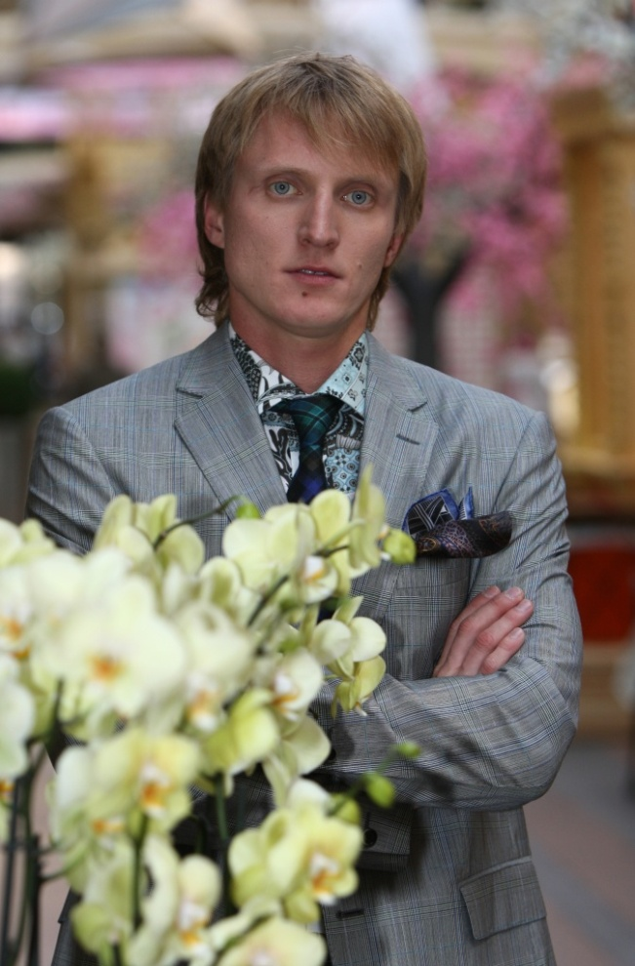
ПЛЮСНИН ВАСИЛИЙ ФЕДОРОВИЧ (1835-1909)
Купец 1-й гильдии, предприниматель, меценат
Почетный гражданин города Хабаровска с 1901 года
СКОБРЕВ ИВАН АЛЕКСАНДРОВИЧ
родился 8 февраля 1983 года
Чемпион мира 2011 года по классическому многоборью среди конькобежцев, призер Олимпийских игр 2010 года, заслуженный мастер спорта
Почетный гражданин города Хабаровска с 17 мая 2011 года

Slide 16
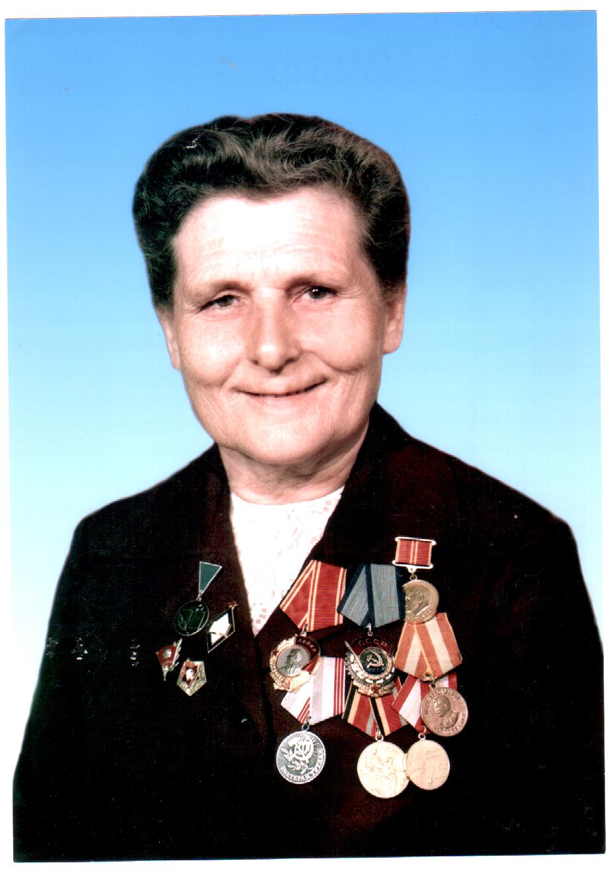
Почетные граждане рядом с нами
- Почетный гражданин г.Хабаровска
- Лауреат премии Я.В.Дьяченко
- Отличник просвещения РСФСР и СССР
- Орден Трудового Красного знамени
- Орден Ленина
- Медаль за доблестный труд в годы Великой Отечественной войны
- Почетный знак, посвященный 150-летию Айгуньского договора «За заслуги»
КИРЕЕВА МАРИЯ ЯКОВЛЕВНА

Slide 17
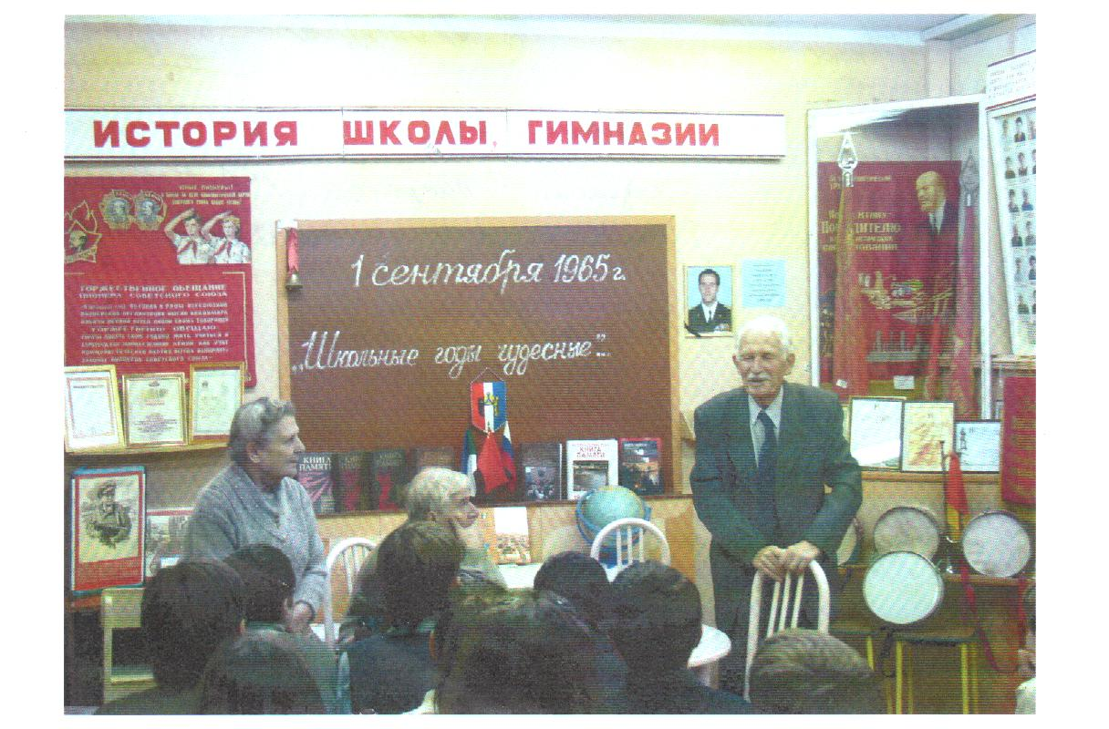
ВСТРЕЧА С ПОЧЁТНЫМ ГРАЖДАНИНОМ ХАБАРОВСКА Н.Д.НАВОЛОЧКИНЫМ
В МУЗЕЕ ГИМНАЗИИ № 1

Slide 18
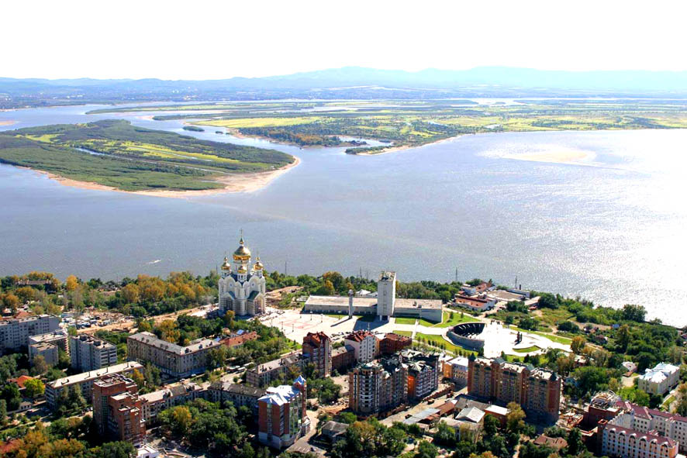
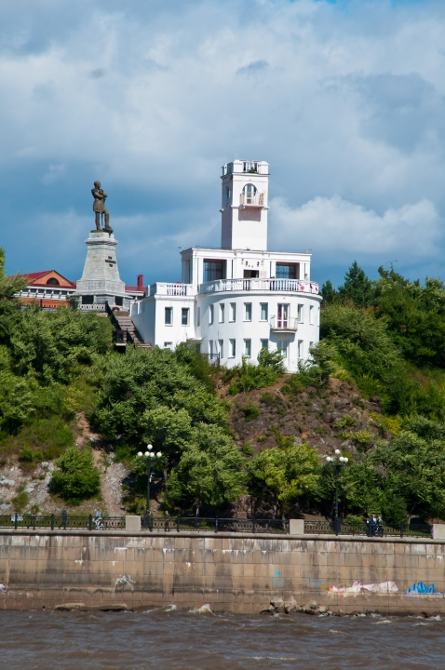
Он на Дальнем Востоке,
Окружённый тайгою,
Рос под небом высоким
Над великой рекою
      Я люблю этот город и в дождь и в пургу,
      И в чужие края, убежав от забот,
      Я, наверное, жить без него не смогу,
      Да и он без меня будет вовсе не тот.
Я люблю этот город,
Он тем и хорош,
Что в каком бы раю ни блаженствовал ты, но к нему
Прилетишь, прибежишь, приползёшь,
Чтобы снова влюбиться в родные черты.
                Ю.Ковалёв

Slide 19
http://ru.wikipedia.org
http://www.khabarovskadm.ru/

